Slide 1
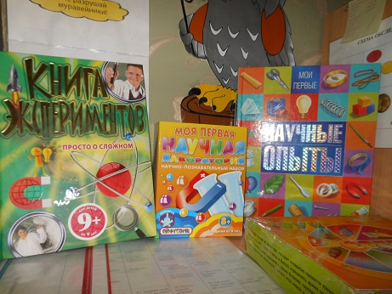
Детское экспериментирование
Подготовила: Сидоренко Ирина Викторовна,
воспитатель 1 категории МБДОУ детский сад № 74 г.о.Самара

Slide 2
«Лучше один раз увидеть, чем сто раз услышать», — гласит народная мудрость.
«Лучше один раз испытать, попробовать, сделать своими руками», — утверждают педагоги-практики.
Экспериментирование выступает как:
метод обучения
форма организации педагогического процесса
вид познавательной деятельности

Slide 3
Детское экспериментирование
положительно влияют на эмоциональную сферу ребёнка
даёт детям реальные представления о различных сторонах изучаемого объекта
активизируются его мыслительные процессы
идёт обогащение памяти ребёнка
стимулирует развитие речи.

Slide 4
Детское экспериментирование
тесно связано с другими видами деятельности:
Наблюдения
Развитие речи
Изобразительная деятельность
Трудовая деятельность
Чтение художественной литературы
Физическая культура
Музыка
Формирование элементарных математических представлений

Slide 5
Основные принципы организации детского экспериментирования:
Связь теории с практикой;
Развивающий характер воспитания и обучения;
Индивидуализация и гуманизация образования;
Природосообразность - акцент на психолого-возрастные особенности дошкольников;
Целостность и системность обучающего процесса;
Взаимодействие трех факторов: детский сад, семья, общество.

Slide 6
Что дает экспериментальная деятельность?
Ребенок, почувствовавший себя исследователем, овладевший искусством эксперимента, побеждает нерешительность и неуверенность в себе.
У него просыпаются инициатива, способность преодолевать трудности, переживать неудачи и достигать успеха, умение оценивать и восхищаться достижением товарища и готовность придти ему на помощь. Опыт собственных открытий - одна из лучших школ характера.
Главное, создать воображение ребенка целостные живые образы разных уголков Земли и окружающего мира.

Slide 7
Основные положения
Детское экспериментирование является особой формой поисковой деятельности;
В детском экспериментировании наиболее мощно проявляется собственная активность детей;
Детское экспериментирование является стержнем любого процесса детского творчества;
Наиболее органично взаимодействуют психические процессы дифференцировании и интеграции;
Является всеобщим способом функционирования психики.

Slide 8
Достоинства детского экспериментирования:
Дети получают реальные представления о различных сторонах изучаемого объекта, о его взаимоотношениях с другими объектами и со средой обитания.
Идет обогащение памяти ребенка, активизируется его мыслительные процессы,
Развивается речь ребенка, так как ему необходимо давать отчет об увиденном, формулировать обнаруженные закономерности и выводы
Происходит накопление фонда умственных приемов и операций, которые рассматриваются как умственные умения
важно и для формирования самостоятельности, целеполагания, способности преобразовывать какие-либо предметы и явления для достижения определенного результата
развивается эмоциональная сфера ребенка, творческие способности, формируются трудовые навыки, укрепляется здоровье

Slide 9
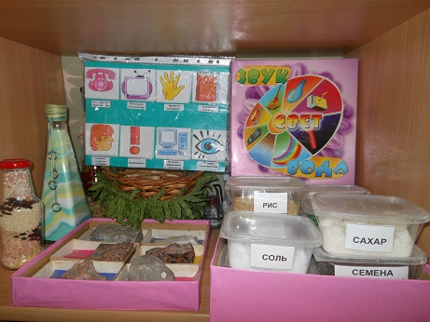
Структура экспериментирования
постановка проблемы;
поиск путей решения проблемы;
проведение наблюдения;
обсуждение увиденных результатов;
формулировка выводов.

Slide 10
Эксперименты классифицируются
по разным принципам:
По характеру объектов,
По месту проведения опытов
По количеству детей
По причине их проведения
По характеру включения в педагогический процесс
По продолжительности
По количеству наблюдений за одним и тем же объектом
По месту в цикле
По характеру мыслительных операций
По характеру познавательной деятельности детей
По способу применения в аудитории

Slide 11
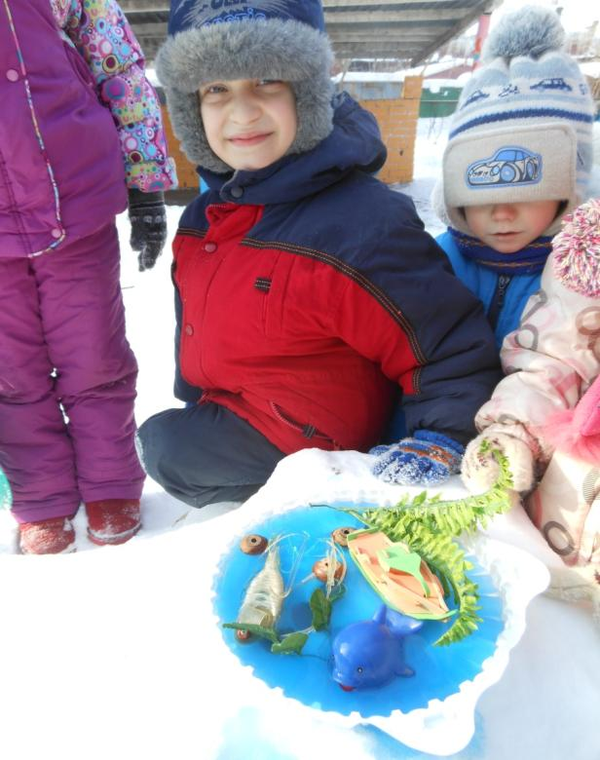
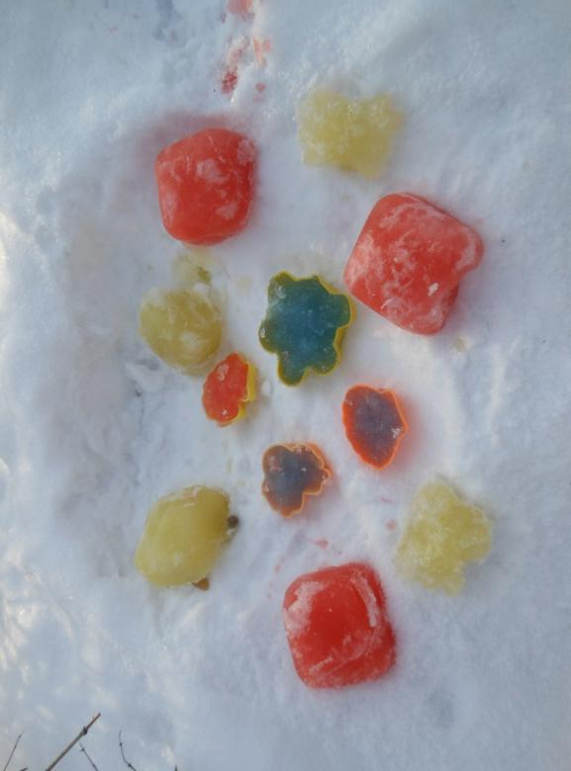
Экспериментируем с водой

Slide 12
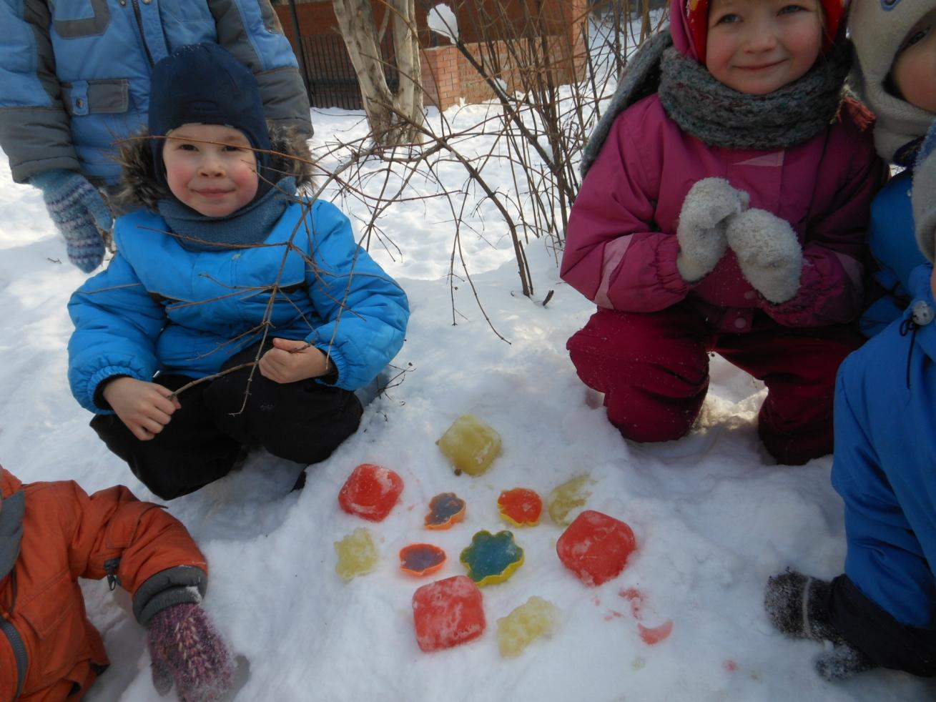

Slide 13
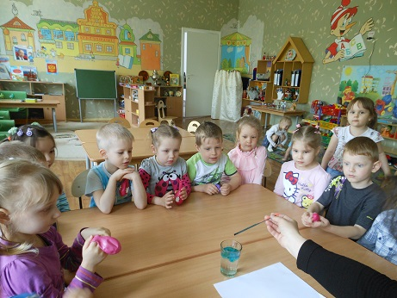
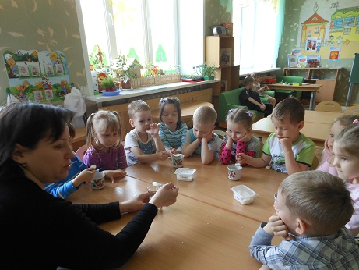

Slide 14
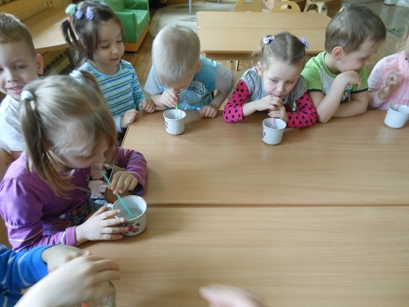
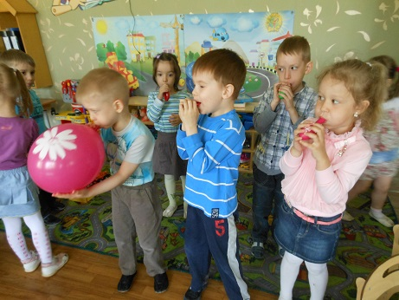
Экспериментируем с воздухом

Slide 15
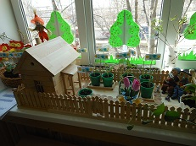
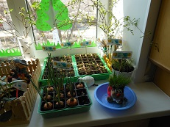
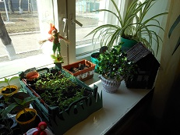
Огород
на
окне

Slide 16
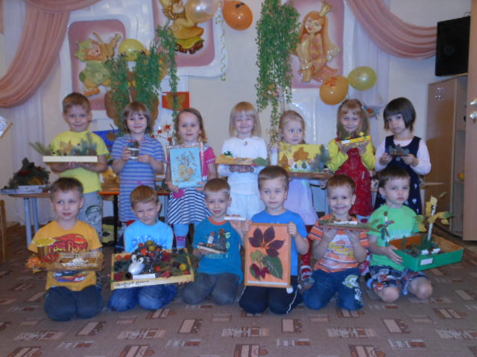
Спасибо за внимание!

